Slide 1
Интерактивная логопедическая игра «Волшебный мир Лунтика» Поташева Ольга Николаевна учитель – логопед МБОУ «УСОШ» СП – ДО «Детский сад «Колосок»

Slide 2
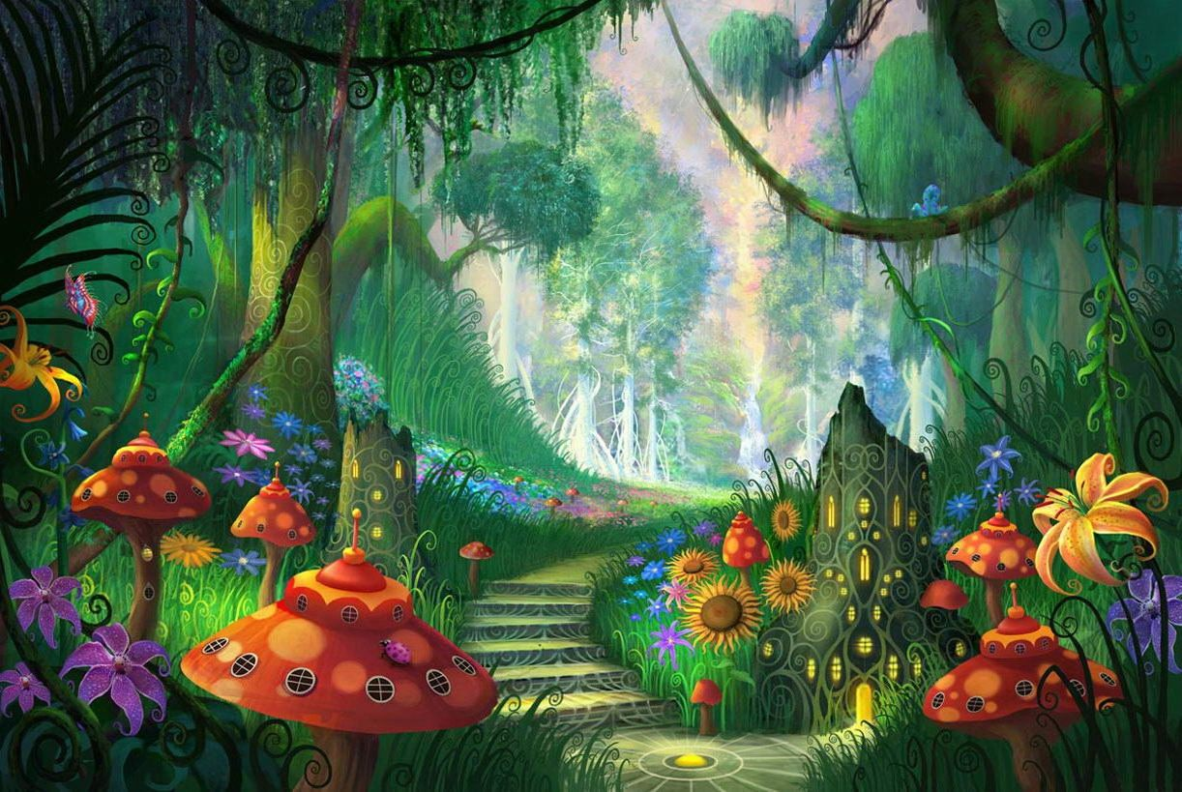
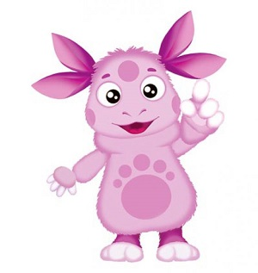
Волшебный мир Лунтика
Игра «Лабиринт»
Игра «Четвёртый лишний»
1 раунд
2 раунд
Игра «Парашютисты»
Привет!
Меня зовут Лунтик.
А это мой волшебный мир.
Поиграем?
Выход из игры

Slide 3
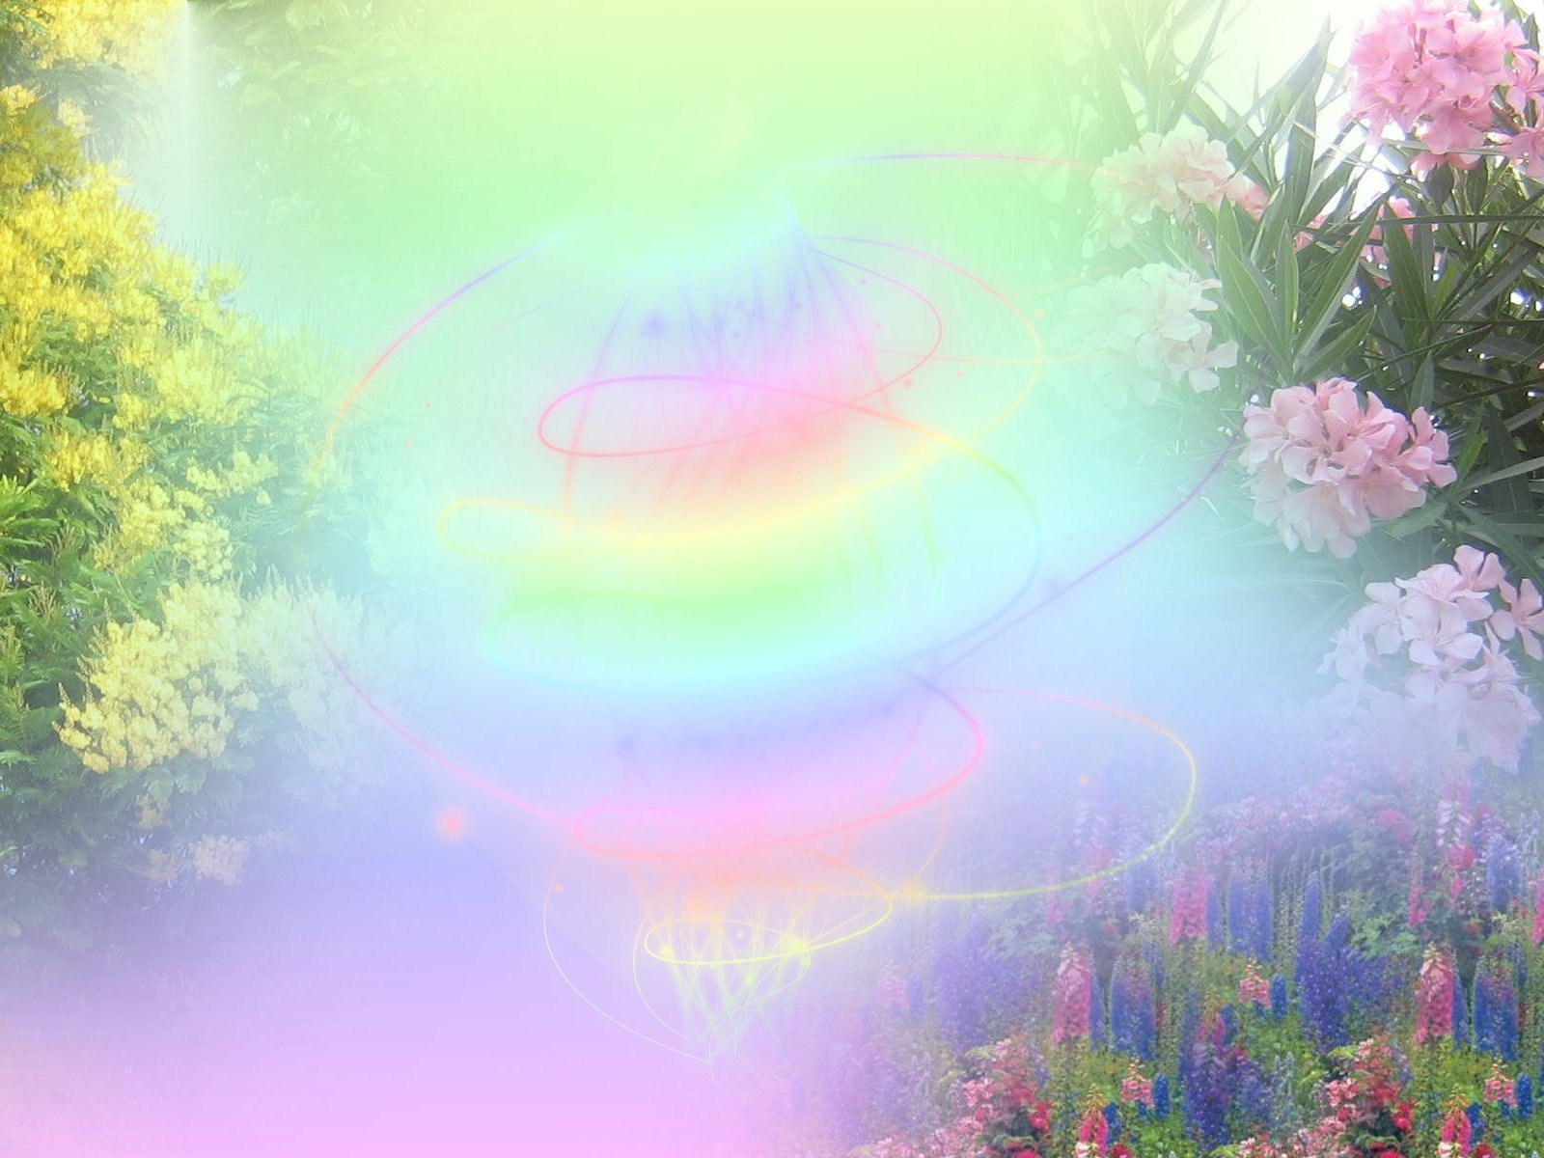
Игра «Четвёртый лишний»
Правила
Необходимо выбрать из четырёх картинок лишнюю, если ответ верный картинка исчезнет, если ответ не верный, то картинка будет вращаться, увеличиваться. Предложите ребёнку обосновать свой выбор, тем самым проверить знания ребёнка по лексическим темам.

Slide 4
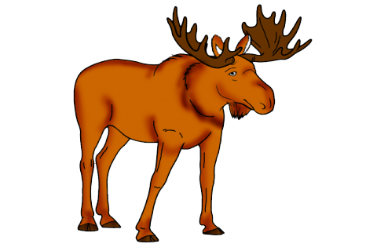
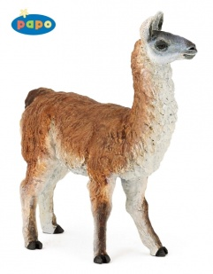
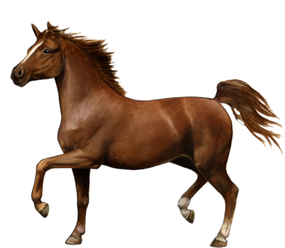
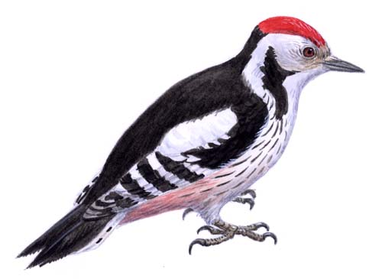
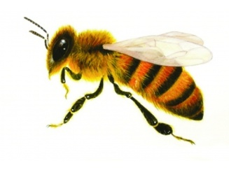
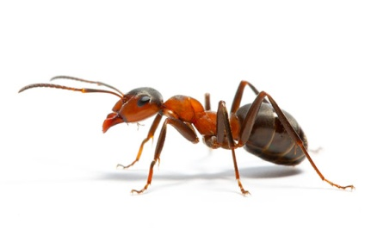
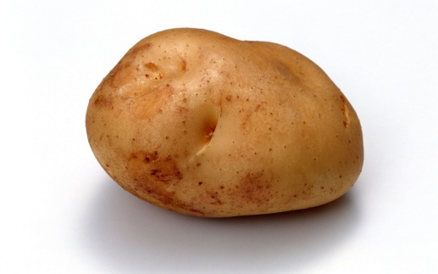
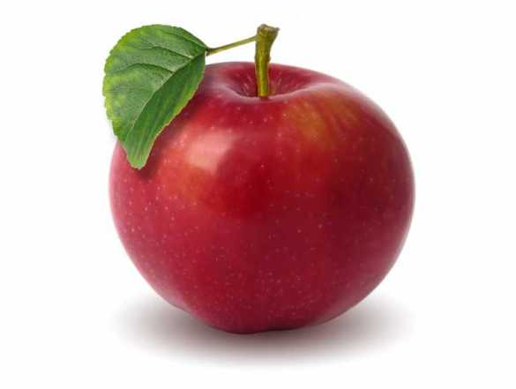

Slide 5
Игра «Парашютисты»
Правила
В данной игре необходимо соотнести картинки со схемами.

Slide 6
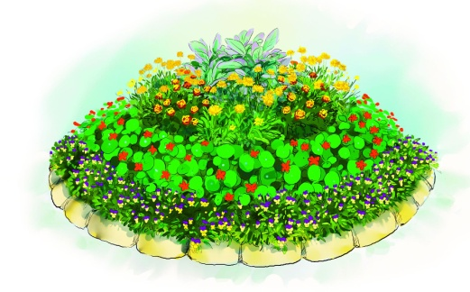

Slide 7
Игра «Лабиринт»
Правила
В правом нижнем углу находится Лунтик. Ведущий даёт команды, а «Лунтик передвигается» по картинкам, на которых изображены предметы со звуком [л]

Slide 8
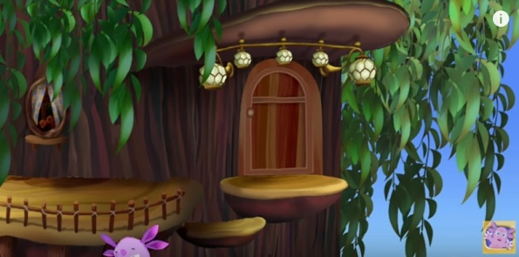
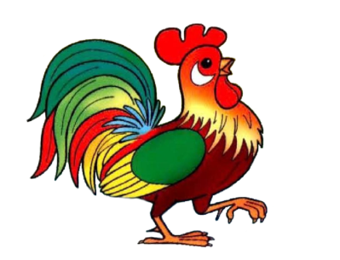
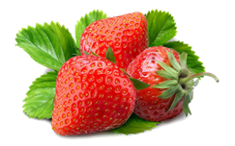
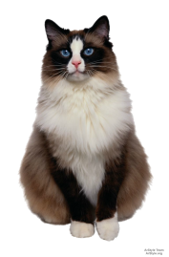
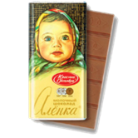
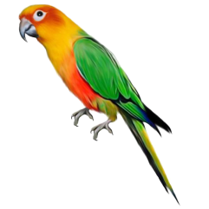
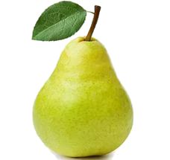
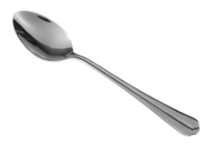

Slide 9
Игра «Лабиринт»
Правила
В левом верхнем углу находится Лунтик. Ведущий даёт команды, а «Лунтик идёт» в указанном направлении:
1 клеточка вправо, 1 клеточка вправо, 2 клеточки вниз,
1 клеточка влево, 1 клеточка вверх, 1 клеточка вправо,
1 клеточка вправо, 1 клеточка вверх, 2 клеточки вниз.
Инструкция: Сейчас я буду говорить в какую сторону идти и сколько клеток. Назови картинку. Слушай внимательно задания и выполняй точно, как я сказала. Если всё сделаешь правильно, Лунтик встретится с друзьями.

Slide 10
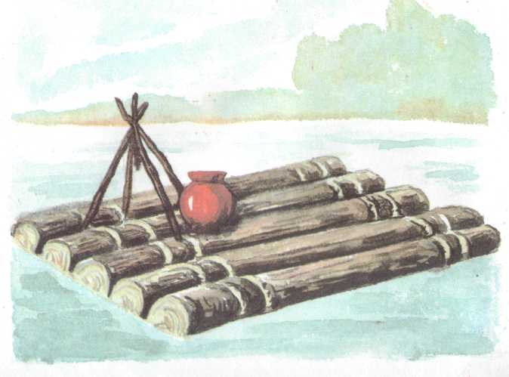
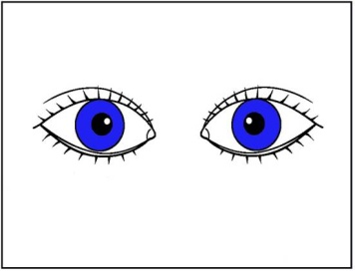
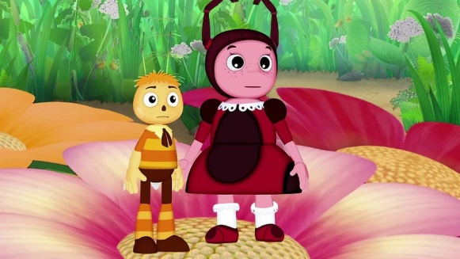

Slide 11
Молодец!

Slide 12
Список использованной литературы 1. Грецая Т.Е. Учим звуки [л],[р]: задания на автоматизацию произношения звуков. – М.: ТЦ Сфера, 2009. 2. Комарова Л.А. Автоматизация звука Л в игровых упражнениях. 3.Домашняя тетрадь № 5 для закрепления произношения звука Л у детей 5 – 7 лет: пособие для логопедов, воспитателей и родителей/В.В. Коноваленко, С.В. Коноваленко. – 3 – е изд., испр. и доп. – М.: Издательство ГНОМ, 2013. Использование гиперссылок и кнопок-триггеров в программе PowerPoint

